Slide 1
Biatlon Beroun
Schůze rodičů - žactvo
Výsledky a docházka za rok 2022

Slide 2
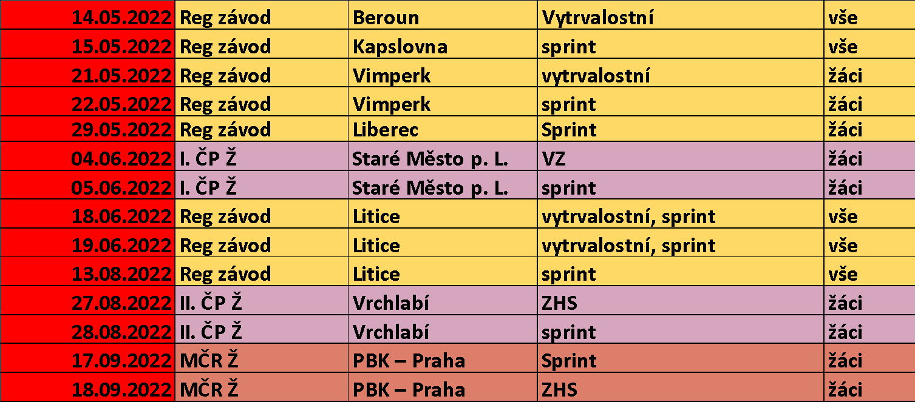
Plánované závody – léto 2022
Závody - BIATLON
Přípravné Závody – Brdský pohár
Pro sezónu 2022 plánována účast na závodech
7x regionální
4x ČP
2x MČR
Pro sezónu 2022 plánována účast na 8 závodech

Slide 3
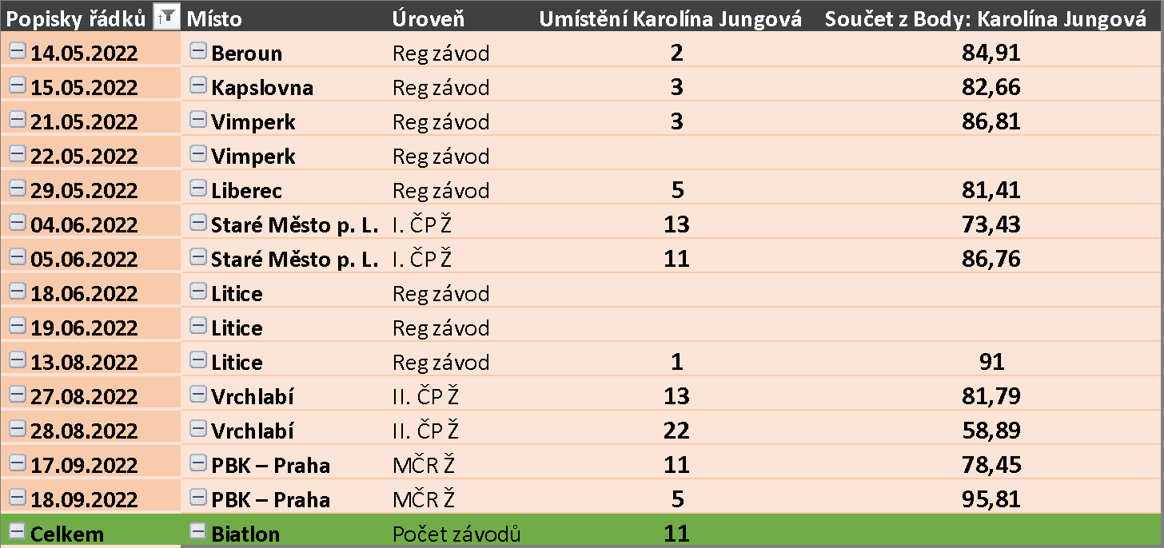
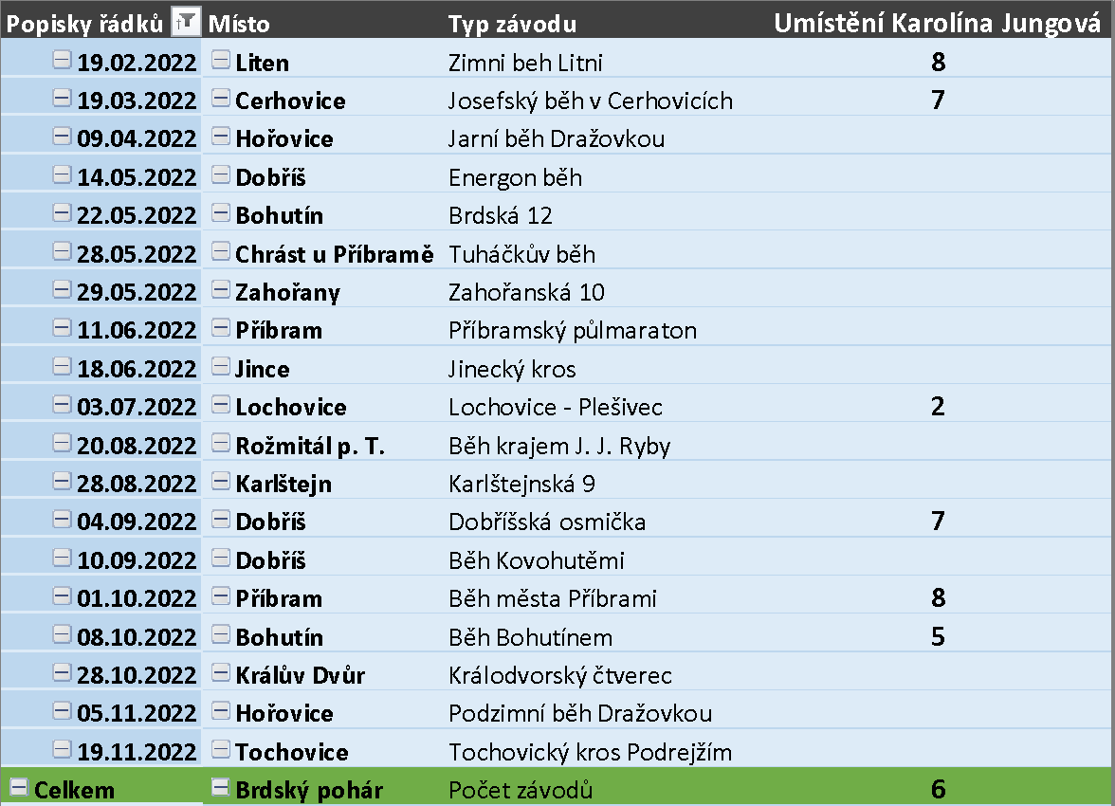
Karolína Jungová - 2011
Docházka tréninky
Sezóna hodnocení
Biatlon výkonnostní třída: 1
Soutěž jednotlivců Biatlon 9.
Brdský pohár pořadí 9.
Závody - BIATLON
Přípravné Závody – Brdský pohár

Slide 4
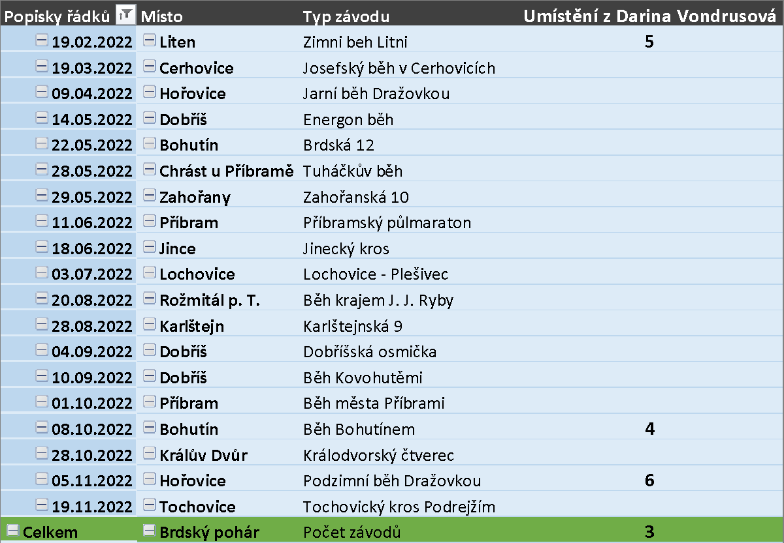
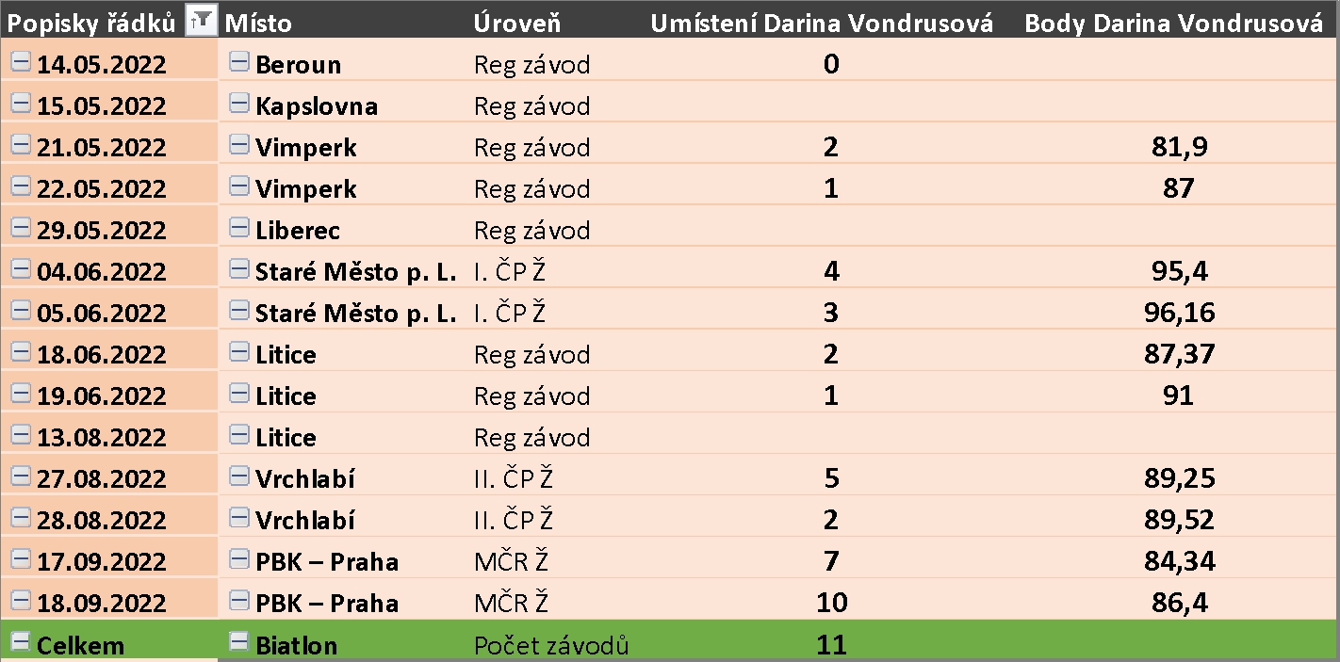
Darina Vondrusová - 2010
Docházka tréninky
Sezóna hodnocení
Biatlon výkonnostní třída: 1
Soutěž jednotlivců Biatlon 3.
Brdský pohár pořadí 15.
Přípravné Závody – Brdský pohár
Závody - BIATLON

Slide 5
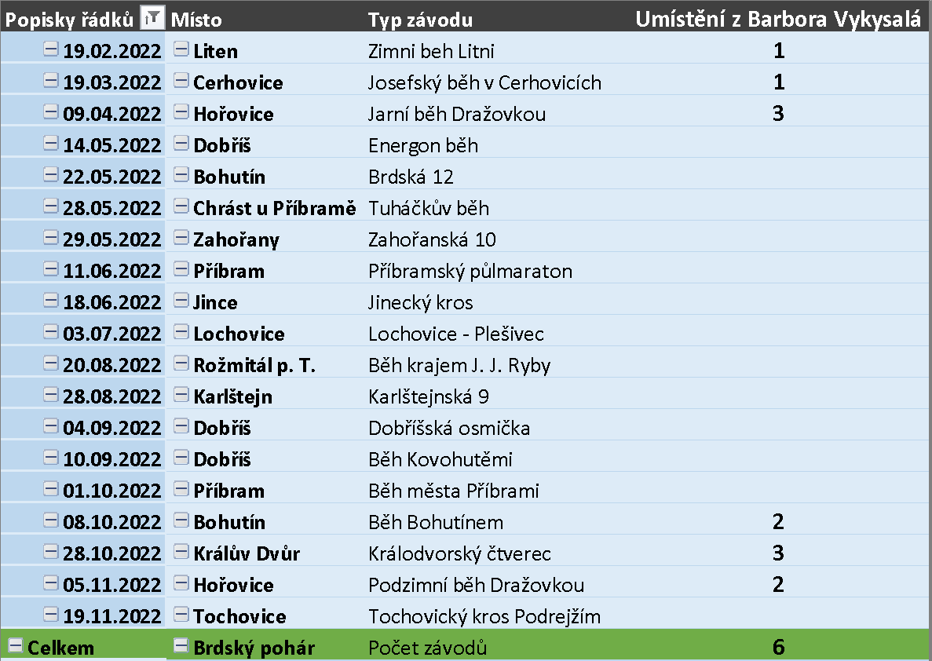
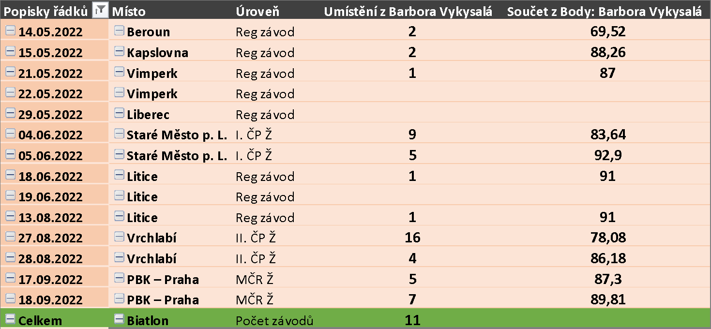
Barbora Vykysalá - 2010
Docházka tréninky
Sezóna hodnocení
Biatlon výkonnostní třída: 1
Soutěž jednotlivců Biatlon 8.
Brdský pohár pořadí 5.
Přípravné Závody – Brdský pohár
Závody - BIATLON

Slide 6
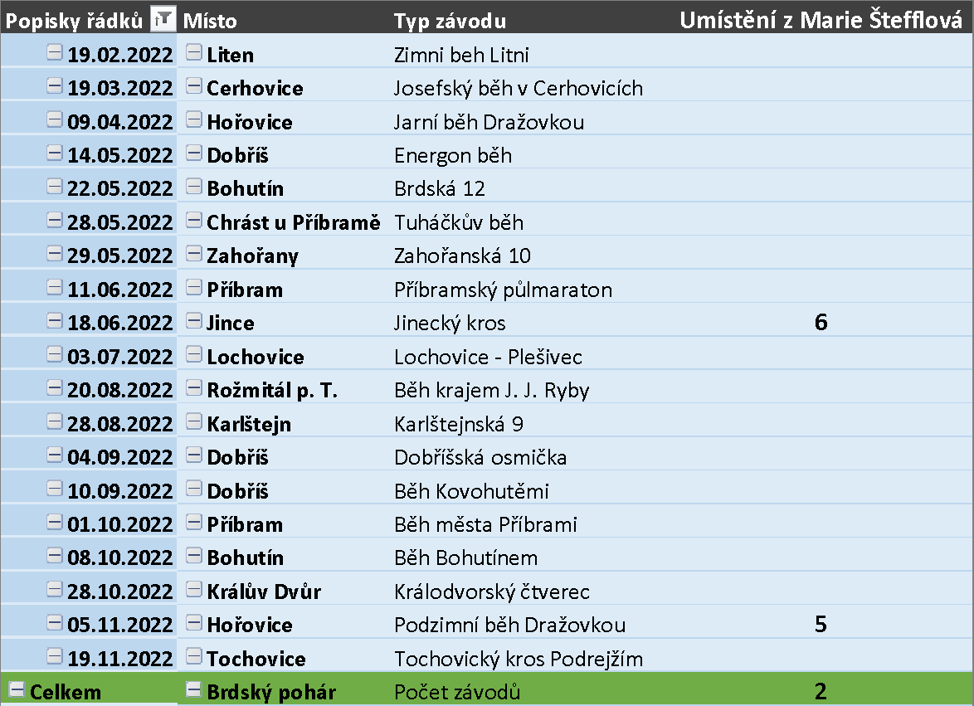
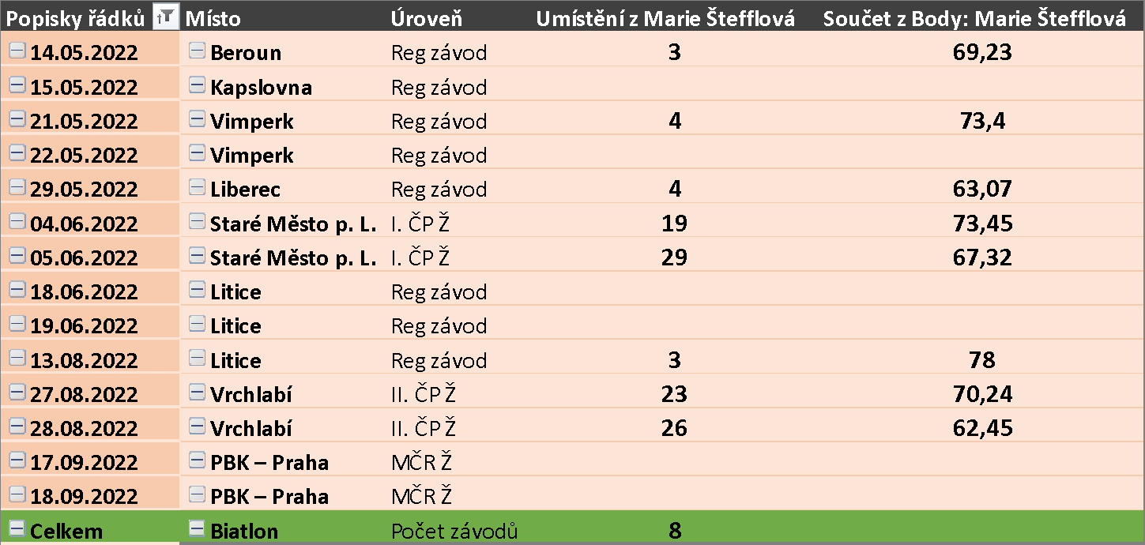
Marie Štefflová - 2010
Docházka tréninky
Sezóna hodnocení
Biatlon výkonnostní třída: 3
Soutěž jednotlivců Biatlon 26.
Brdský pohár pořadí 25.
Přípravné Závody – Brdský pohár
Závody - BIATLON

Slide 7
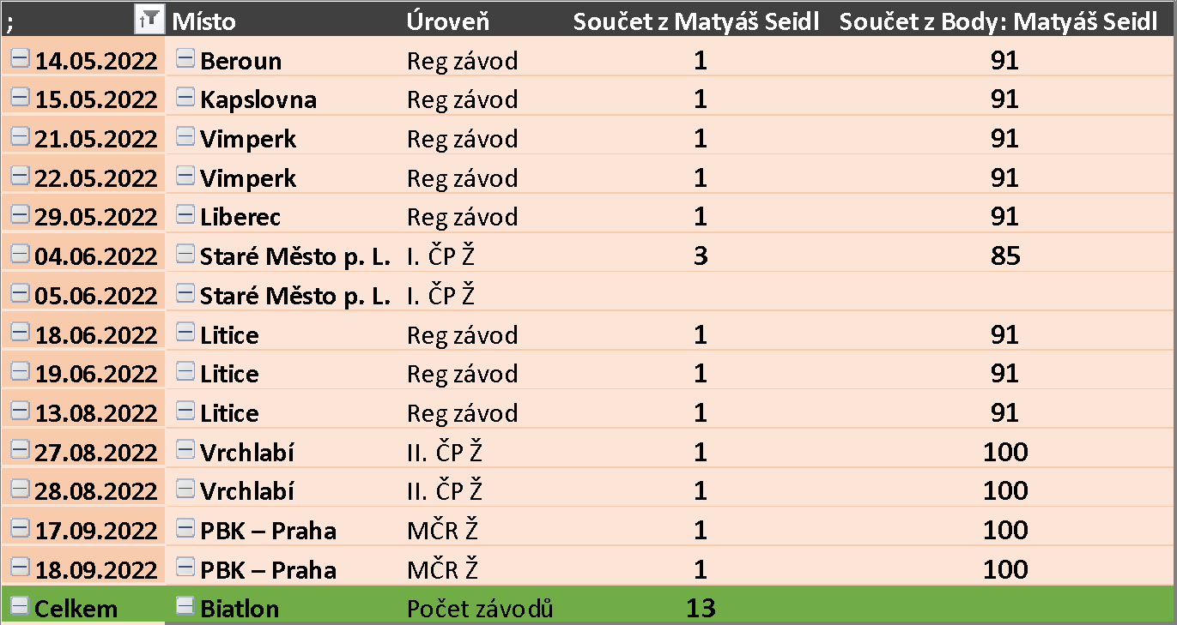
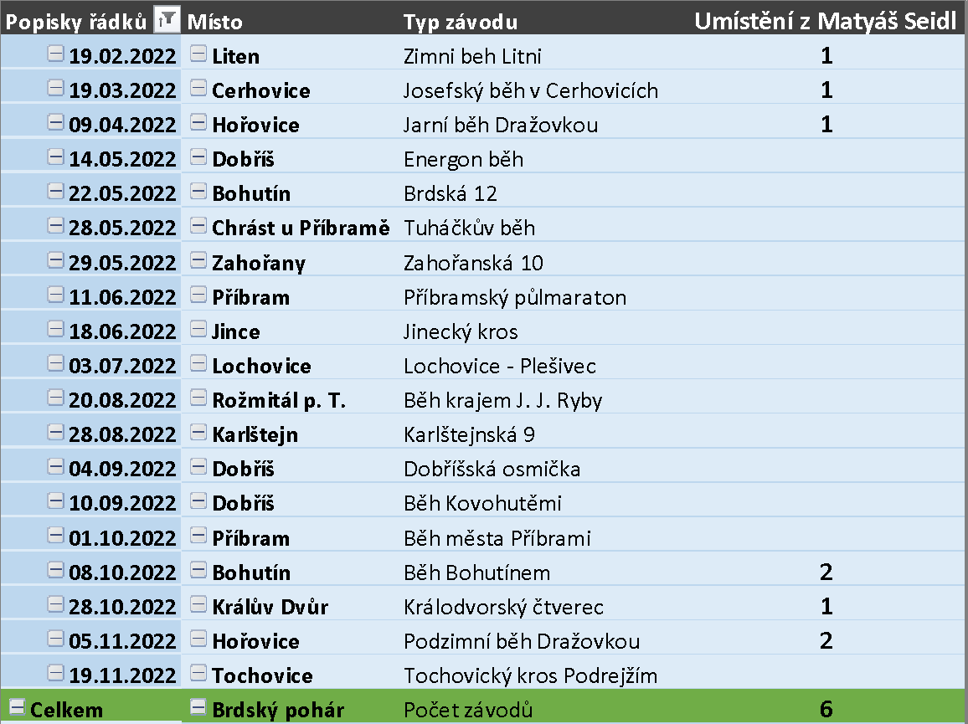
Matyáš Seidl - 2010
Docházka tréninky
Sezóna hodnocení
Biatlon výkonnostní třída: 1
Soutěž jednotlivců Biatlon 1.
Brdský pohár pořadí 6.
Přípravné Závody – Brdský pohár
Závody - BIATLON

Slide 8
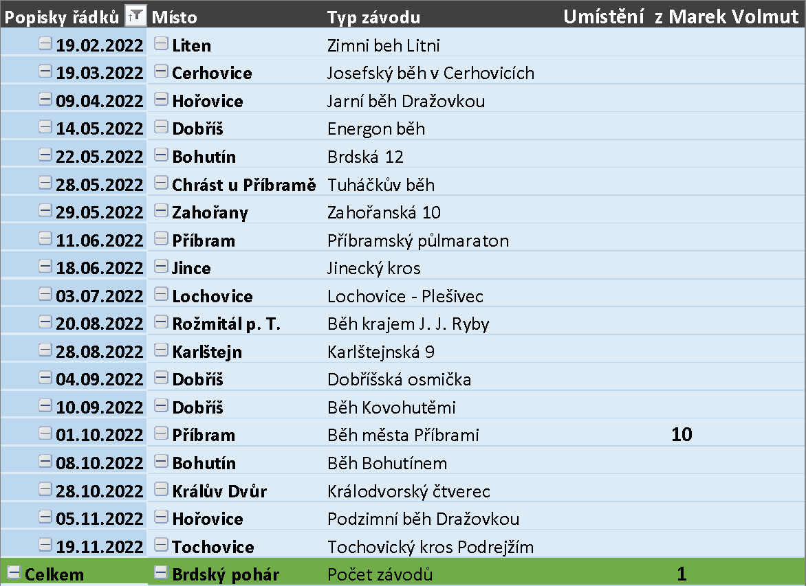
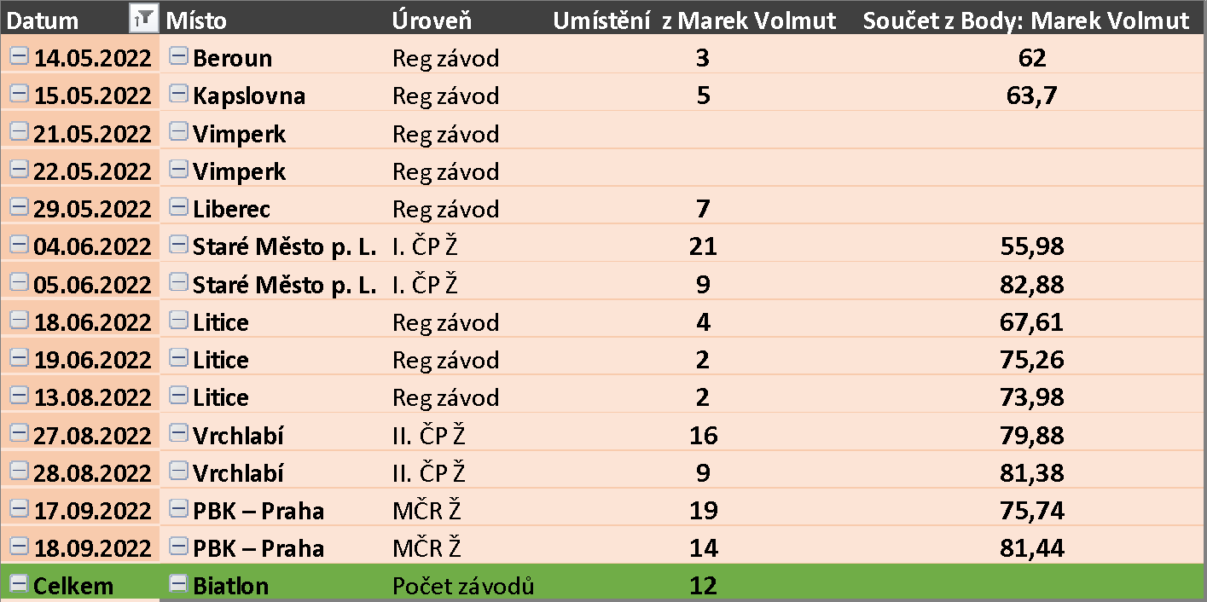
Marek Volmut - 2010
Docházka tréninky
Sezóna hodnocení
Biatlon výkonnostní třída: 2
Soutěž jednotlivců Biatlon 11.
Brdský pohár pořadí 52.
Přípravné Závody – Brdský pohár
Závody - BIATLON

Slide 9
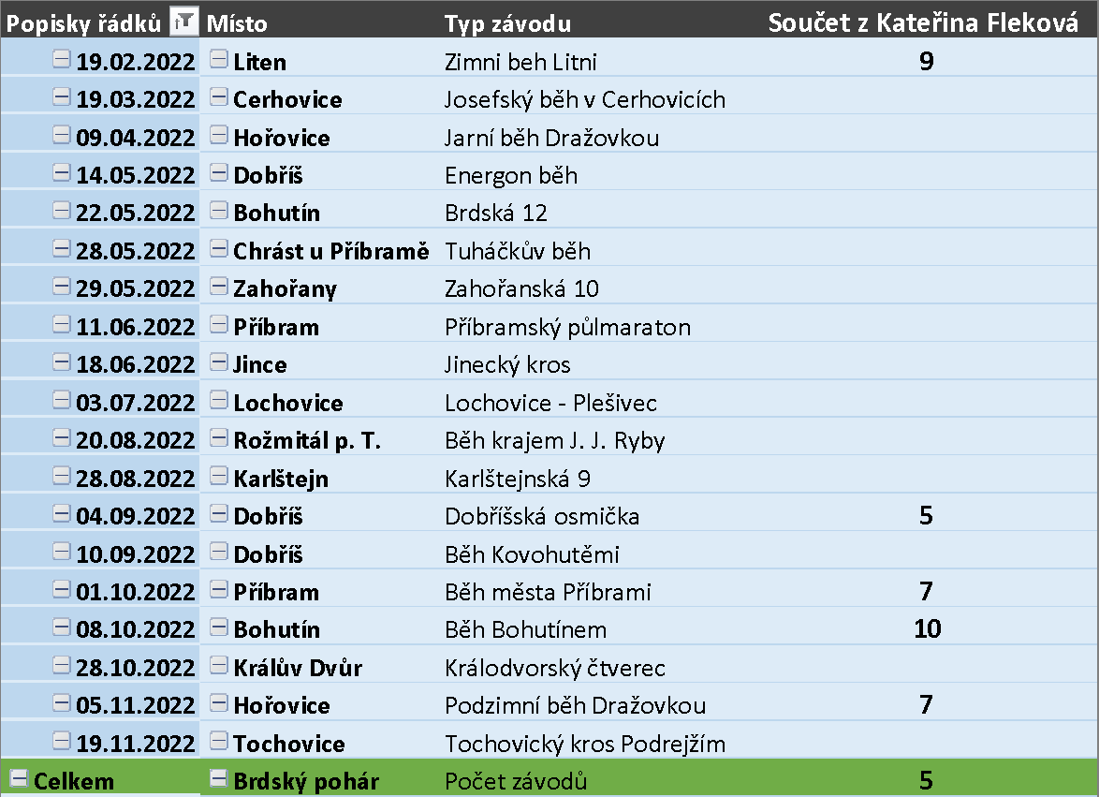
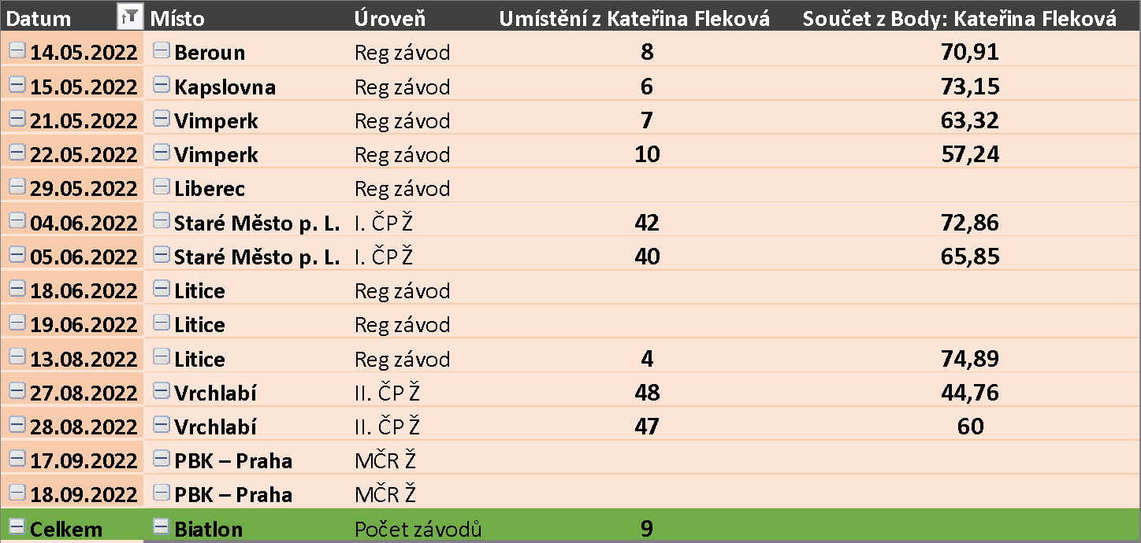
Kateřina Fleková - 2009
Docházka tréninky
Sezóna hodnocení
Biatlon výkonnostní třída: 3
Soutěž jednotlivců Biatlon 51.
Brdský pohár pořadí 9.
Přípravné Závody – Brdský pohár
Závody - BIATLON

Slide 10
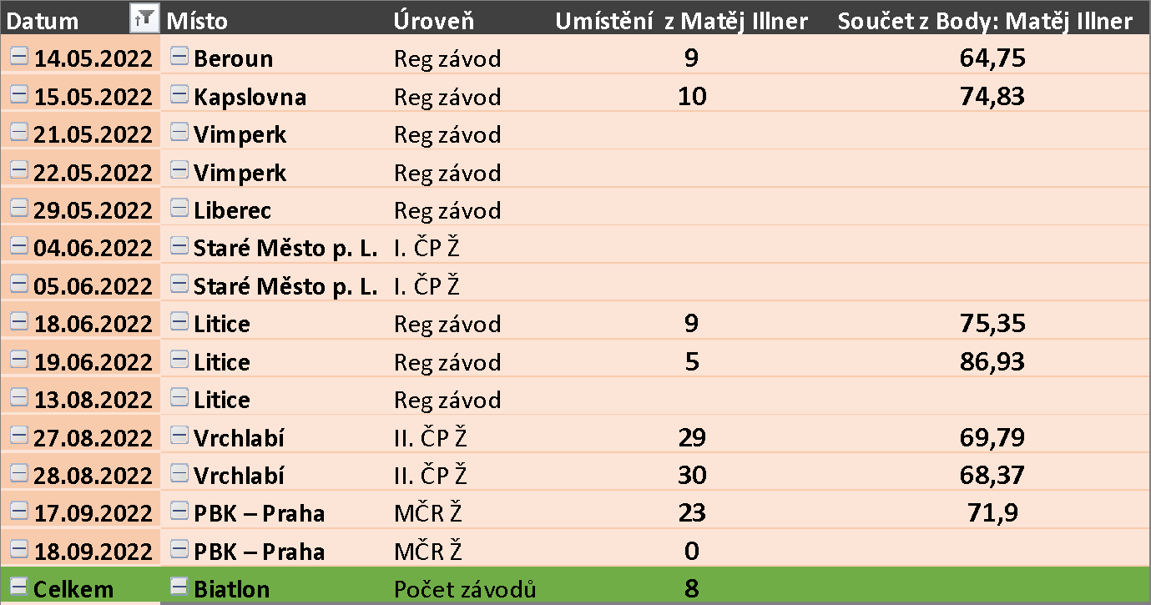
Matěj Illner - 2009
Docházka tréninky
Sezóna hodnocení
Biatlon výkonnostní třída: 3
Soutěž jednotlivců Biatlon 33.
Brdský pohár pořadí -
Závody - BIATLON
Přípravné Závody – Brdský pohár

Slide 11
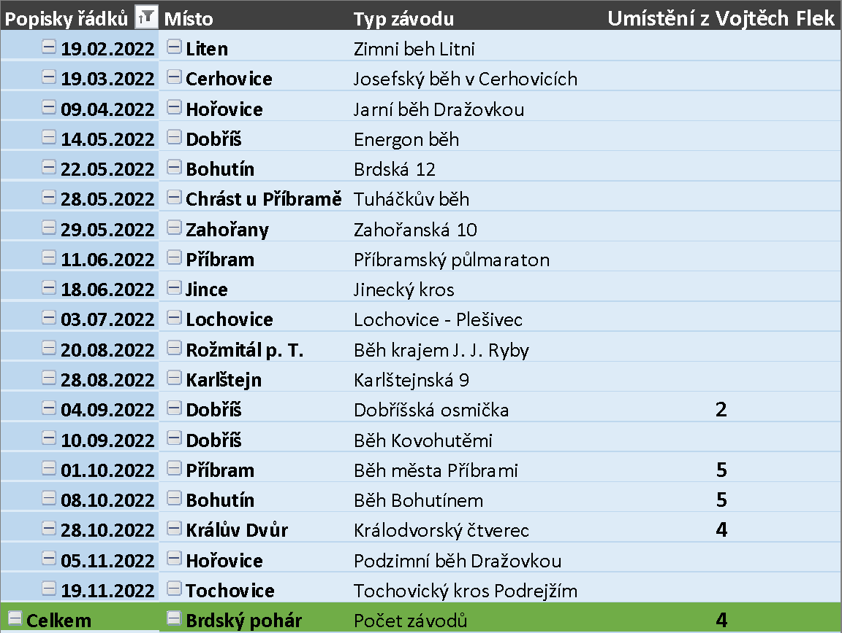
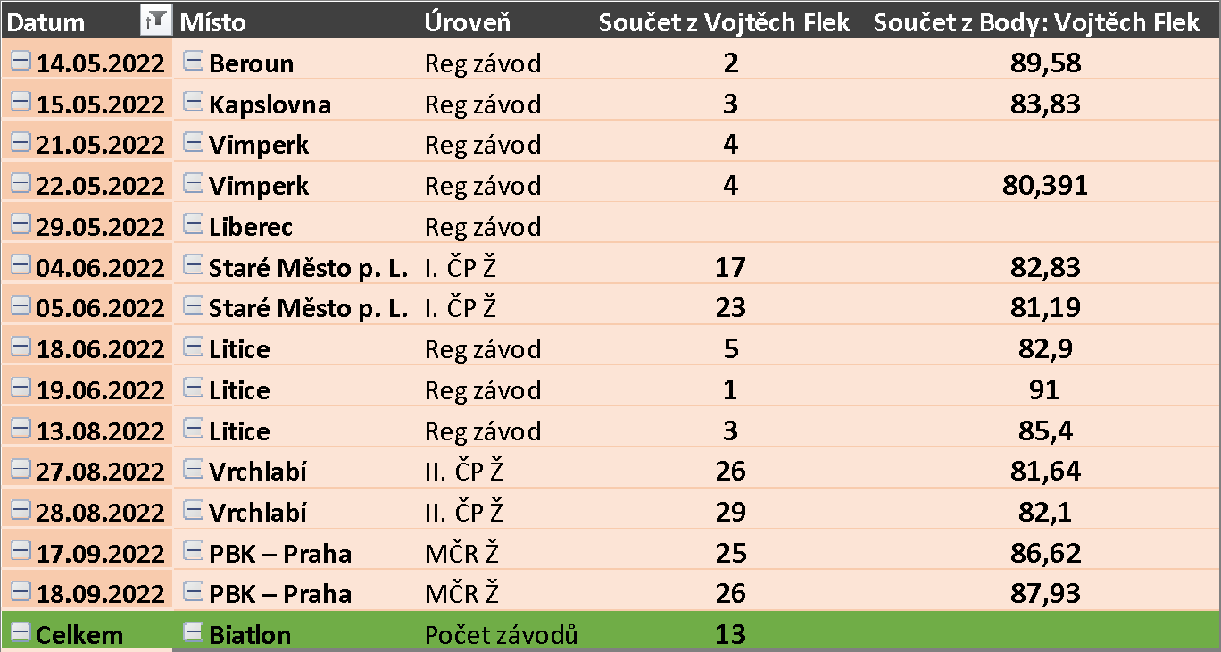
Vojtěch Flek - 2008
Docházka tréninky
Sezóna hodnocení
Biatlon výkonnostní třída: 2
Soutěž jednotlivců Biatlon 25.
Brdský pohár pořadí 9.
Přípravné Závody – Brdský pohár
Závody - BIATLON

Slide 12
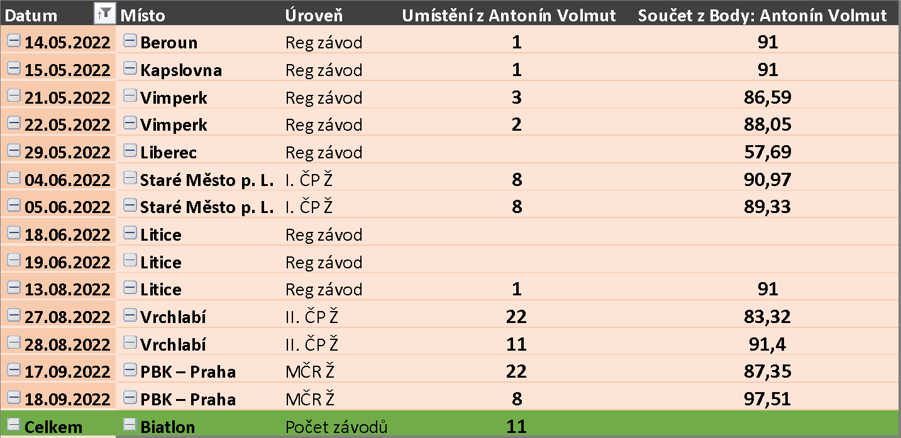
Antonín Volmut - 2008
Docházka tréninky
Sezóna hodnocení
Biatlon výkonnostní třída: 1
Soutěž jednotlivců Biatlon 13.
Brdský pohár pořadí 16.
Přípravné Závody – Brdský pohár
Závody - BIATLON

Slide 13
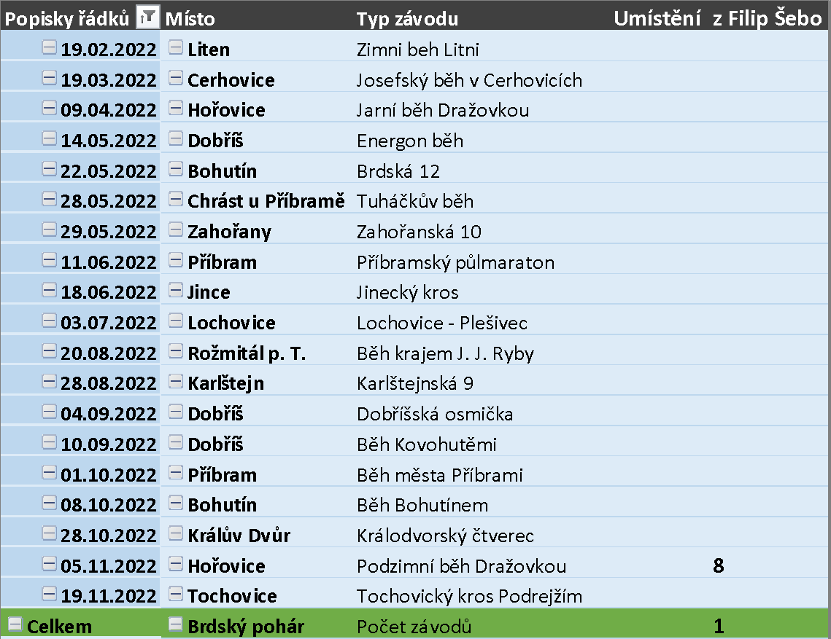
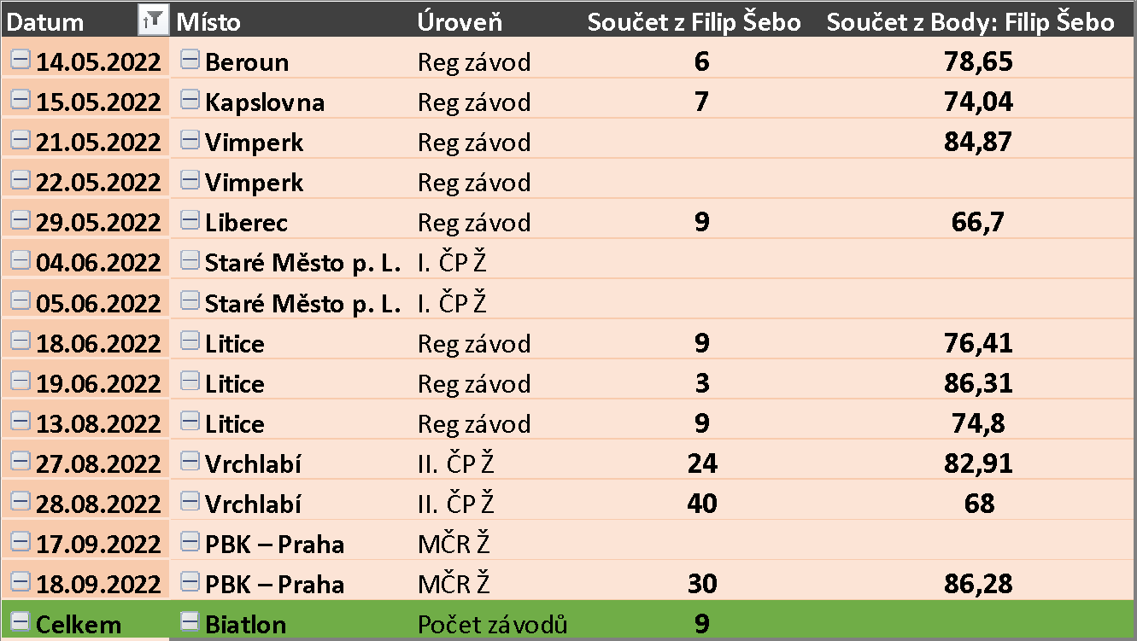
Filip Šebo - 2008
Docházka tréninky
Sezóna hodnocení
Biatlon výkonnostní třída: 2
Soutěž jednotlivců Biatlon 41.
Brdský pohár pořadí 18.
Přípravné Závody – Brdský pohár
Závody - BIATLON

Slide 14
Julča Filipová - 2011
Docházka tréninky
Sezóna hodnocení
Biatlon výkonnostní třída: -
Soutěž jednotlivců Biatlon -
Brdský pohár pořadí -
Závody - BIATLON
Přípravné Závody – Brdský pohár

Slide 15
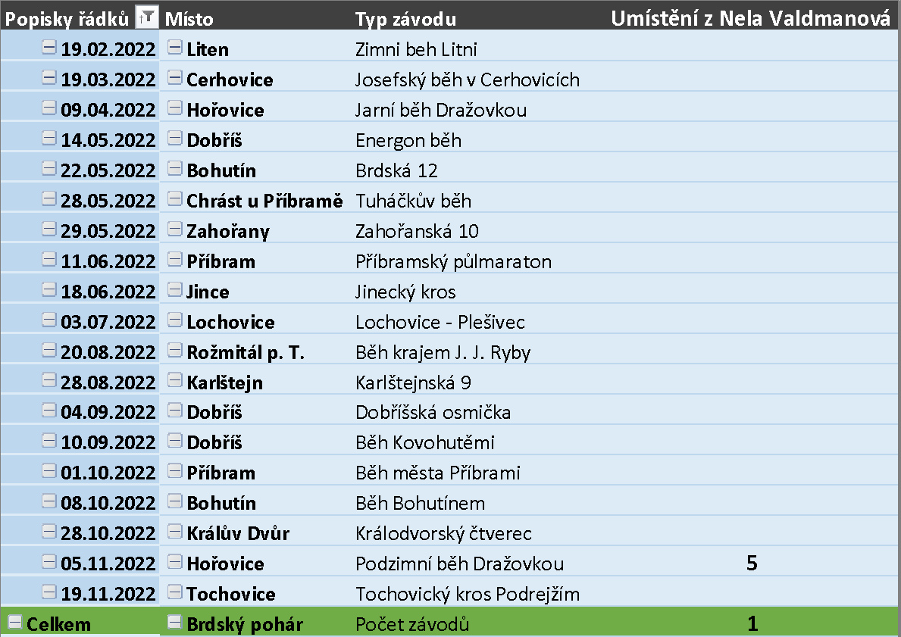
Nella Valdmanová - 2012
Docházka tréninky
Sezóna hodnocení
Biatlon výkonnostní třída: -
Soutěž jednotlivců Biatlon -
Brdský pohár pořadí 35.
Přípravné Závody – Brdský pohár
Závody - BIATLON

Slide 16
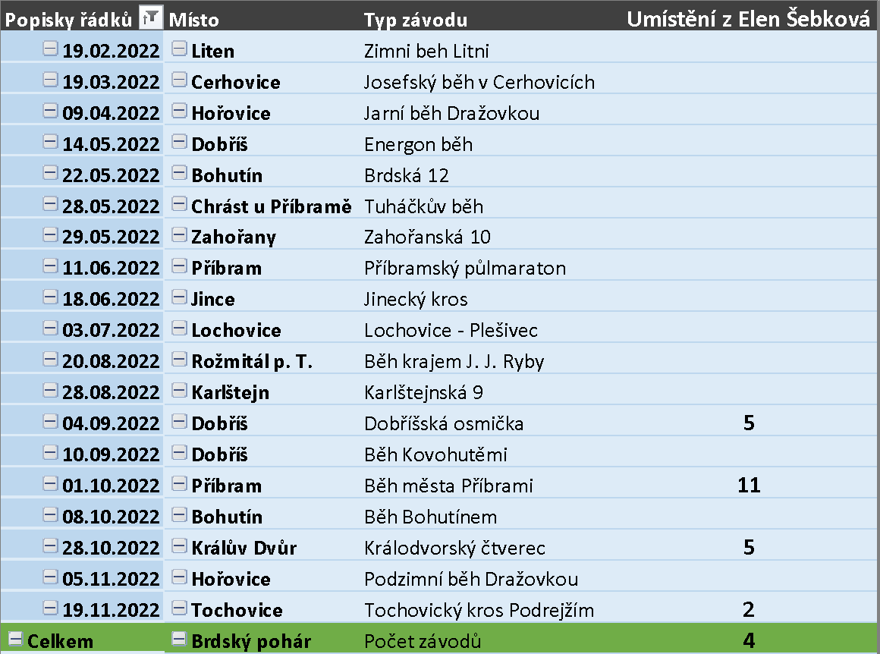
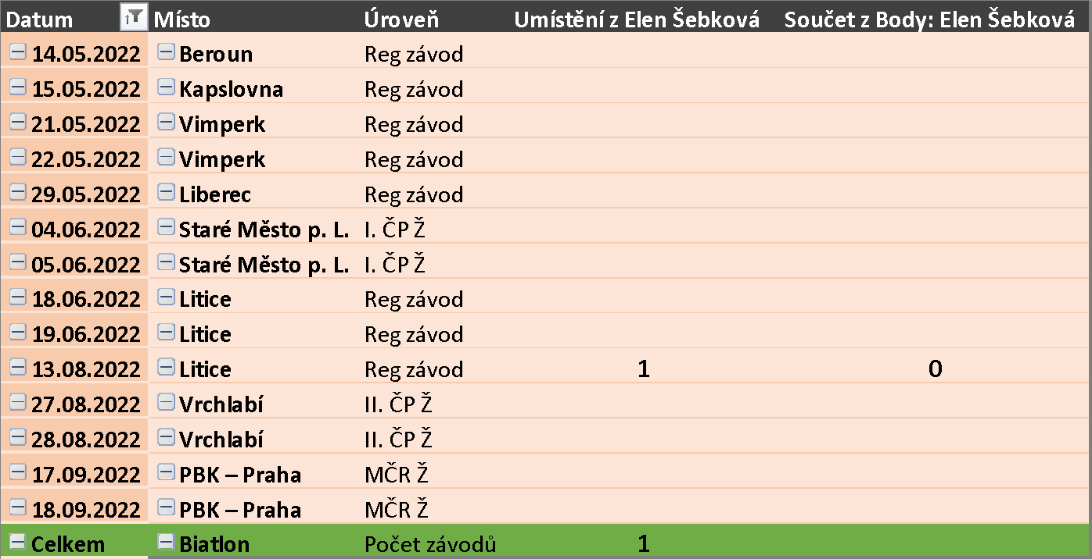
Elen Šebková – 2013
Docházka tréninky
Sezóna hodnocení
Biatlon výkonnostní třída: -
Soutěž jednotlivců Biatlon -
Brdský pohár pořadí 13.
Přípravné Závody – Brdský pohár
Závody - BIATLON

Slide 17
Simona Bielčiková - 2012
Docházka tréninky
Sezóna hodnocení
Biatlon výkonnostní třída: -
Soutěž jednotlivců Biatlon -
Brdský pohár pořadí -
Závody - BIATLON
Přípravné Závody – Brdský pohár

Slide 18
Filip Dvořák - 2010
Docházka tréninky
Sezóna hodnocení
Biatlon výkonnostní třída: -
Soutěž jednotlivců Biatlon -
Brdský pohár pořadí 20.
Přípravné Závody – Brdský pohár
Závody - BIATLON

Slide 19
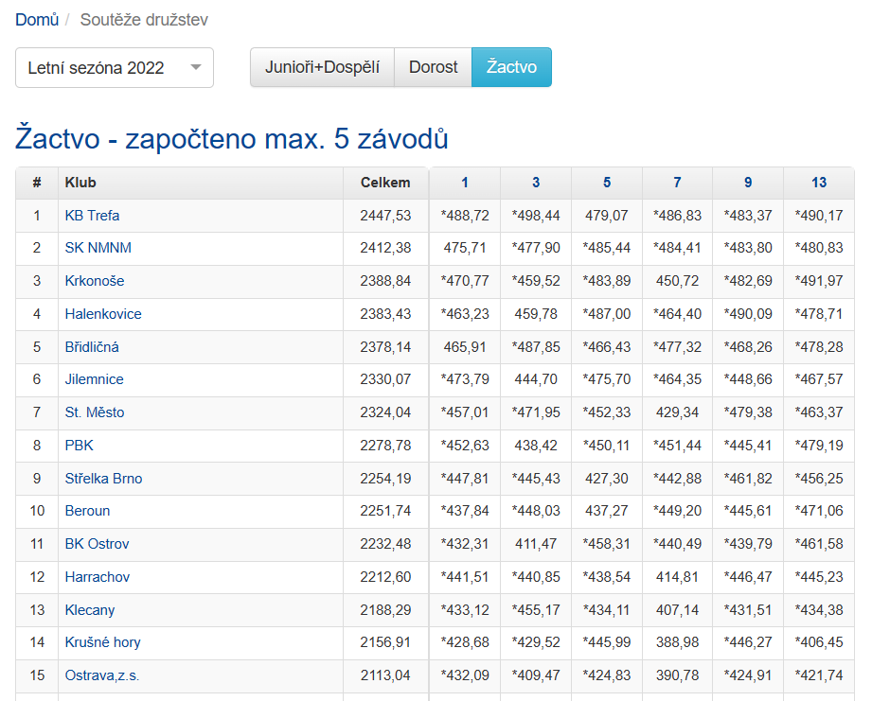
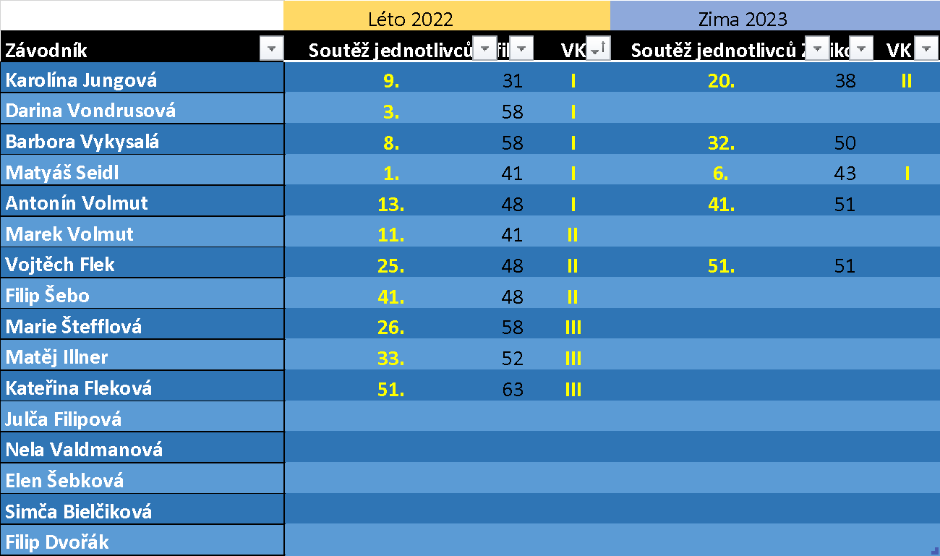
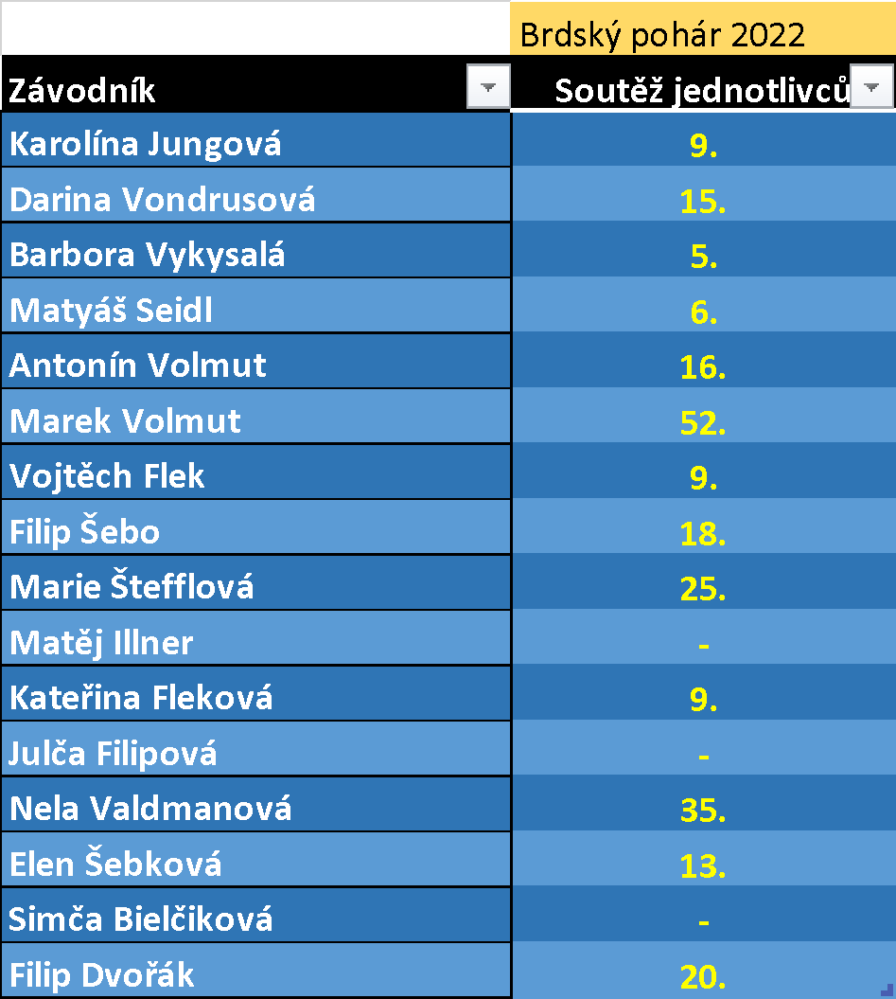
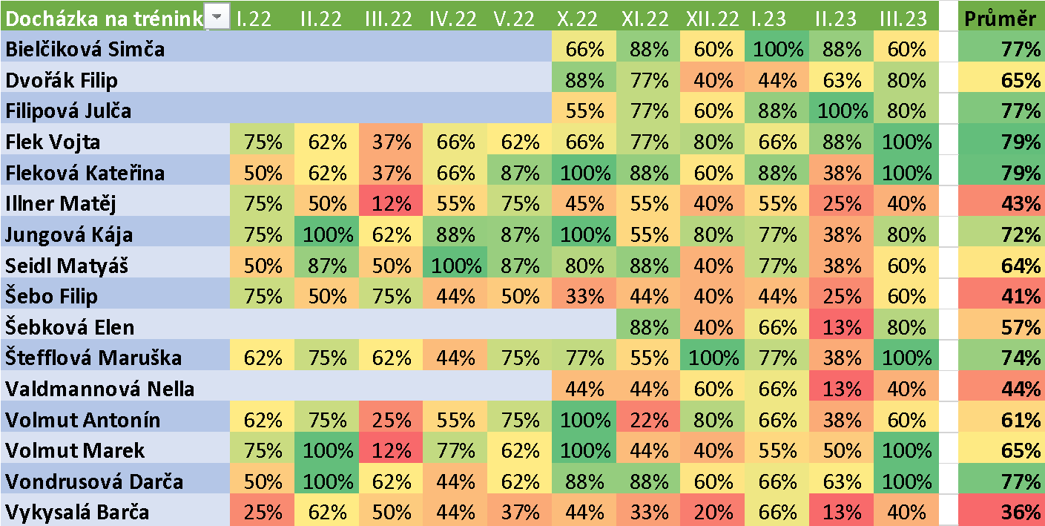
Shrnutí výsledků 2022
Soutěž družstev Biatlon celostátní souteže
Soutěž jednotlivců Biatlon celostátní souteže
Docházka na trénink
Soutěž jednotlivců Brdský pohár

